Slide 1
#0081A7
#00AFB9
#FDFCDC
#FED9B7
#F07167

Slide 2

심플하게 가지만, 강조할 포인트는 다 챙길 꺼야
깔끔한 디자인을
좋아하는
사람들을 위한 템플릿
Name

Slide 3
목차
01
서론
내용을 적어주세요
내용을 적어주세요
내용을 적어주세요
내용을 적어주세요
02
서론
내용을 적어주세요
내용을 적어주세요
내용을 적어주세요
내용을 적어주세요
03
서론
내용을 적어주세요
내용을 적어주세요
내용을 적어주세요
내용을 적어주세요
04
서론
내용을 적어주세요
내용을 적어주세요
내용을 적어주세요
내용을 적어주세요

Slide 4
목차
“강조 할 말을 적어주세요”

Slide 5




First Pipeline
swin3D/B
Video
$$v_{i}$$
Learnable
$$f_{i}=ω_{v}v_{i}+ω_{a}a_{i}+ω_{t}t_{i}$$
AST
Classify
Audio
$$a_{i}$$
DeBERTa
Text
$$t_{i}$$

Slide 6












Second Pipeline
swin3D/B
$$v_{i}^{u}$$
Video
$$v_{i}^{s}$$
$$v_{i}^{m}$$
AST
$$f_{i}^{m}=[v_{i}^{m},a_{i}^{m},t_{i}^{m}]$$
$$h_{i}=[f_{i}^{m},f_{i}^{u}]$$
$$a_{i}^{u}$$
Classify
Audio
$$a_{i}^{s}$$
$$a_{i}^{m}$$
$$f_{i}^{u}=[v_{i}^{u},a_{i}^{u},t_{i}^{u}]$$
DeBERTa
$$t_{i}^{u}$$
Text
$$t_{i}^{s}$$
$$t_{i}^{m}$$

Slide 7
Second Pipeline
swin3D/B
$$v_{i}^{u}$$
Video
$$v_{i}^{s}$$
$$v_{i}^{m}$$
AST
$$f_{i}^{m}=[v_{i}^{m},a_{i}^{m},t_{i}^{m}]$$
$$h_{i}=[f_{i}^{m},f_{i}^{u}]$$
$$a_{i}^{u}$$
Classify
Audio
$$a_{i}^{s}$$
$$a_{i}^{m}$$
$$f_{i}^{u}=[v_{i}^{u},a_{i}^{u},t_{i}^{u}]$$
DeBERTa
$$t_{i}^{u}$$
Text
$$t_{i}^{s}$$
$$t_{i}^{m}$$

Slide 8
Third Pipeline
swin3D/B
Some architecture
Video
$$v_{i}^{s}$$
A situation of {emotion}
A dialogue of representing {emotion}
…
AST
Audio
$$a_{i}^{s}$$
Pretrained CLIP Text Encoder
Score
DeBERTa
Text
$$t_{i}^{s}$$
Classify

Slide 9
First Pipeline
swin3D/B
Video
AST
Audio
DeBERTa
Text

Slide 10
First Pipeline
swin3D/B
Video
AST
Audio
DeBERTa
Text

Slide 11
서론
네이버?
네이버는 1999년 6월 이해진 글로벌투자책임자를 비롯한 창립 멤버들이 5년여간 준비한 끝에 정식 서비스를 시작했다. 당시 회사명은 네이버컴(주)이었다. ‘네이버’라는 어원은 ‘항해하다’라는 영어표현 ‘navigate’에 ‘사람’을 뜻하는
‘-er’을 붙여 ‘NAVER’가 만들어졌다. ‘인터넷을 항해하는 사람들’ 이라는 의미다.
2000년 7월 온라인 게임업체 한게임(설립자 김범수)과 검색전문회사 서치솔루션 등을 인수합병하고 회사 이름을
엔에이치엔(NHN: Next Human Network)으로 변경했다. 이후 네이버는 인터넷과 게임사업 각각의 영역에 집중하고
사업 속도를 높이기 위해 2013년 8월 네이버와 한게임의 사업을 분할했다. 13년 만에 다시 이름을 찾은 네이버는
글로벌 사업에 더욱 주력하고 있다

Slide 12
서론
내용을 적어주세요
키워드
내용을 적어주세요

Slide 13
서론
N
A
V
E
R
ever
pple
ery
xercise
ose
“Never Apple Very Exercise Rise”
네이버는 1999년 6월 이해진 글로벌투자책임자를 비롯한 창립 멤버들이 5년여간 준비한 끝에 정식 서비스를 시작했다. 당시 회사명은 네이버컴(주)이었다. ‘네이버’라는 어원은 ‘항해하다’라는 영어표현 ‘navigate’에 ‘사람’을 뜻하는 -er’을 붙여 ‘NAVER’가 만들어졌다. ‘인터넷을 항해하는 사람들’ 이라는 의미다.

Slide 14
서론
소제목을 써주세요.
소제목을 써주세요.
계획 세우기
당장 실행하기
효율적인 시간관리를 위해서는 비효율적인 시간 사용의 원인 확인, 목표와 우선순위 정하기, 현실적인 계획 세우기, 효율적인 일상생활 조직하기, 당장 실행하기, 자투리 시간 줄이기, 위임이나 부탁하기, 반복적인 잡무의 효율적인 실행, 과잉
효율적인 시간관리를 위해서는 비효율적인 시간 사용의 원인 확인, 목표와 우선순위 정하기, 현실적인 계획 세우기, 효율적인 일상생활 조직하기, 당장 실행하기, 자투리 시간 줄이기, 위임이나 부탁하기, 반복적인 잡무의 효율적인 실행, 과잉

Slide 15

서론
“Never Apple Very Exercise Rise”
네이버는 1999년 6월 이해진 글로벌투자책임자를 비롯한 창립 멤버들이 5년여간 준비한 끝에 정식 서비스를 시작했다. 당시 회사명은 네이버컴(주)이었다. ‘네이버’라는 어원은 ‘항해하다’라는 영어표현 ‘navigate’에 ‘사람’을 뜻하는 -er’을 붙여 ‘NAVER’가 만들어졌다. ‘인터넷을 항해하는 사람들’ 이라는 의미다.

Slide 16
서론
키워드
키워드
‘항해하다’라는 영어표현 ‘navigate
‘사람’을 뜻하는 -er’
“NAVER”

Slide 17
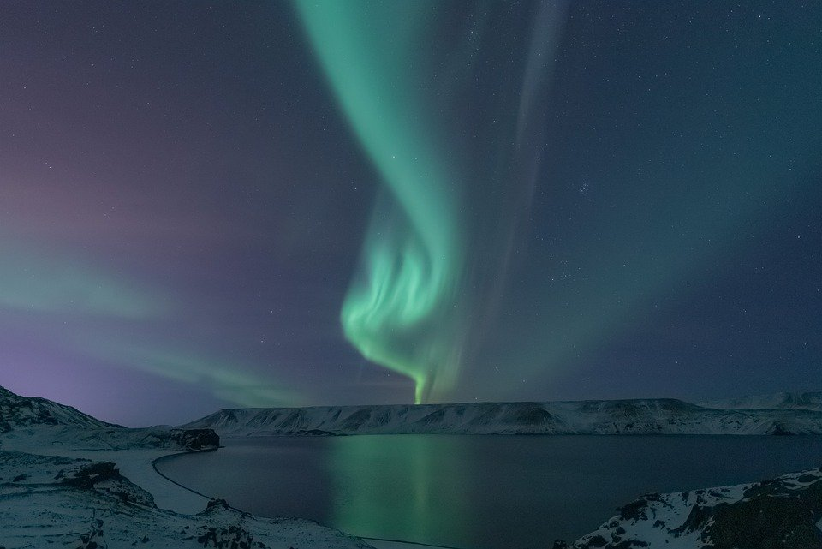
서론
네이버
네이버는 1999년 6월 이해진 글로벌투자책임자를 비롯한 창립 멤버들이 5년여간 준비한 끝에 정식 서비스를 시작했다. 당시 회사명은 네이버컴(주)이었다. ‘네이버’라는 어원은 ‘항해하다’라는 영어표현 ‘navigate’에 ‘사람’을 뜻하는‘-er’을 붙여 ‘NAVER’가 만들어졌다. ‘인터넷을 항해하는 사람들’ 이라는 의미’
2000년 7월 온라인 게임업체 한게임(설립자 김범수)과 검색전문회사 서치솔루션 등을 인수합병하고 회사 이름을 엔에이치엔(NHN: Next Human Network)으로 변경했다. 이후 네이버는 인터넷과 게임사업 각각의 영역에 집중하고
사업 속도를 높이기 위해 2013년 8월 네이버와 한게임의 사업을 분할했다. 13년 만에 다시 이름을 찾은 네이버는 글로벌 사업에 더욱 주력하고 있다

Slide 18
서론
표제목
네이버는 1999년 6월 이해진 글로벌투자책임자를 비롯한 창립 멤버들이 5년여간 준비한 끝에 정식 서비스를 시작했다. 당시 회사명은 네이버컴(주)이었다. ‘네이버’라는 어원은 ‘항해하다’라는 영어표현 ‘navigate’에 ‘사람’을 뜻하는 -er’을 붙여 ‘NAVER’가 만들어졌다. ‘인터넷을 항해하는 사람들’ 이라는 의미다.

Slide 19
서론
150억
95억
강조 포인트
네이버는 1999년 6월 이해진 글로벌투자책임자를 비롯한 창립 멤버들이 5년여간 준비한 끝에 정식 서비스를 시작했다. 당시 회사명은 네이버컴(주)이었다. ‘네이버’라는 어원은 ‘항해하다’라는 영어표현 ‘navigate’에 ‘사람’을 뜻하는 -er’을 붙여 ‘NAVER’가 만들어졌다.
45억
000
000

Slide 20
서론
“Never Apple Very Exercise Rise”
네이버는 1999년 6월 이해진 글로벌투자책임자를 비롯한 창립 멤버들이 5년여간
준비한 끝에 정식 서비스를 시작했다. 당시 회사명은 네이버컴(주)이었다. ‘네이버’라는 어원은 ‘항해하다’라는 영어표현 ‘navigate’에 ‘사람’을 뜻하는 -er’을 붙여‘NAVER’가 만들어졌다. ‘인터넷을 항해하는 사람들’ 이라는 의미다.

Slide 21
서론
67%
네이버는 1999년 6월 이해진 글로벌투자
책임자를 비롯한 창립 멤버들이 5년여간
준비한 끝에 정식 서비스를 시작했다.
키워드
52%
키워드
네이버는 1999년 6월 이해진 글로벌투자
책임자를 비롯한 창립 멤버들이 5년여간
준비한 끝에 정식 서비스를 시작했다.
키워드
12%
네이버는 1999년 6월 이해진 글로벌투자
책임자를 비롯한 창립 멤버들이 5년여간
준비한 끝에 정식 서비스를 시작했다.

Slide 22
서론
1
2
3

Slide 23
Thank You

